Slide 1
菸、酒、檳危害防制宣導教材 國中版
桃園市政府衛生局製

Slide 2
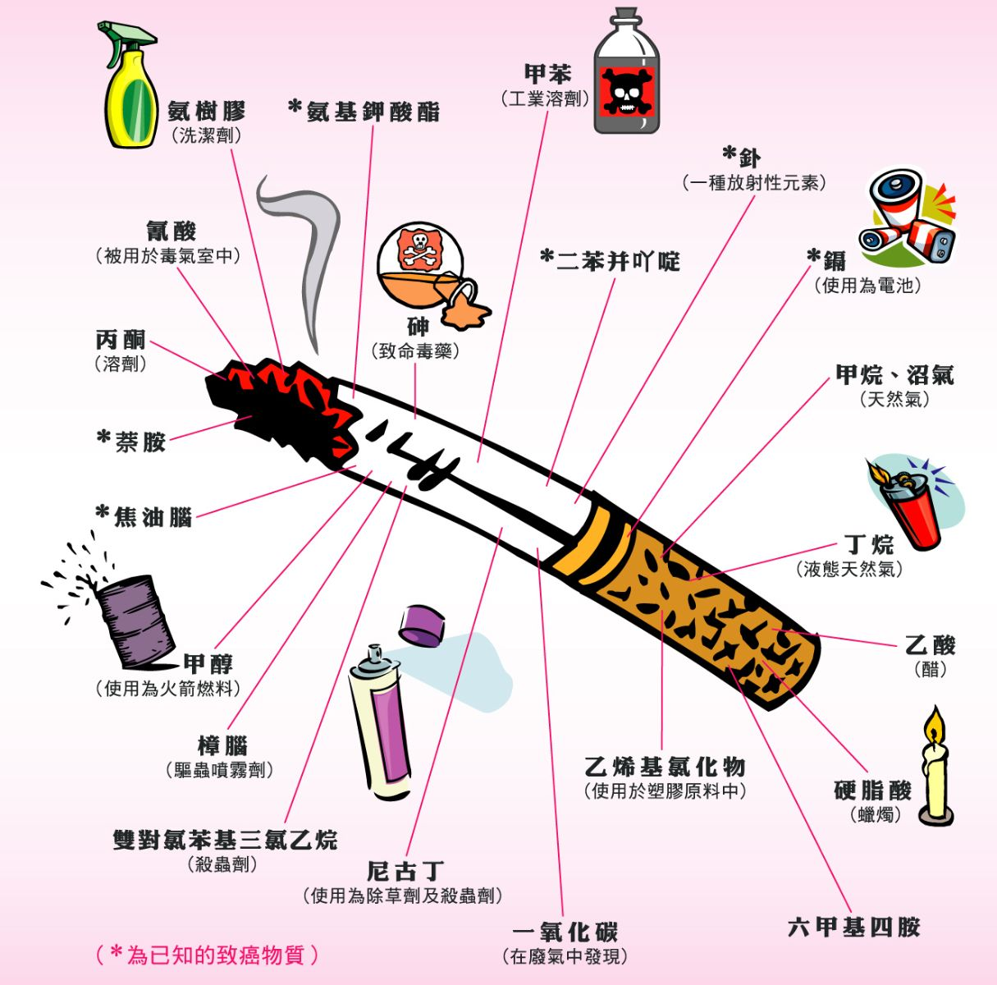
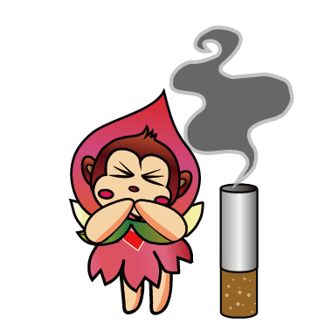
認識菸害
紙菸的菸煙中有7,000 多種化學物質，其中93 種致癌成分中有15 種被國際癌症研究署列為「第一級致癌物」。
尼古丁-高成癮性物質
焦油(主要致癌物)-沉積於肺葉、破壞肺泡、導致肺纖維化
一氧化碳-與紅血球結合率為氧氣的200倍
資料來源:董氏基金會華文戒菸網
Notes:
1.菸品中所含的尼古丁(通常用於殺蟲劑)等成癮性物質，會刺激神經釋放「多巴胺」（dopamine）讓人感到自在與放鬆，在反覆的刺激之下，會變得神經衰弱，多巴胺的分泌量也會隨之減少，需要靠更多更強的尼古丁才能刺激。
2.焦油(俗稱瀝青、柏油，菸煙的黃色黏性物質)對身體的損害包括阻塞及刺激氣管及肺部，引起咳嗽。令吸菸者之手指及牙齒變黃。
3.一氧化碳(汽油燃料廢氣):一氧化碳會阻礙正常氧氣和血紅素的結合，造成身體缺氧。
菸品對健康危害:皺紋增加、失明、掉牙、掉髮、截肢、陽痿、慢性阻塞性肺病(COPD)、增加肺癌、喉癌、口腔癌、乳癌等癌症的機率。
吸菸所產生的二手菸霧亦為一級致癌物、殘留在牆壁、家具、衣服上的三手菸也含有對身體有害的物質。

Slide 3
電子煙危害防制

Slide 4
什麼是電子煙?
資料來源:國民健康署電子菸、加熱菸危害主題專區
Notes:
電子煙是以電壓驅動，透過加熱液態化合物產生氣體，讓使用者直接吸入。

Slide 5
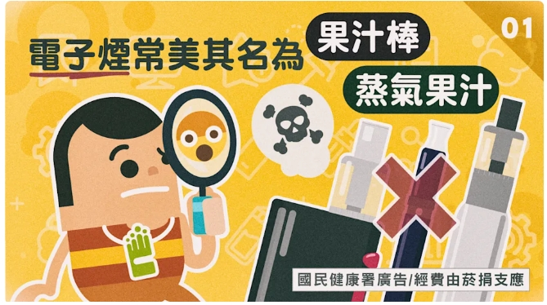
電子果汁?好多口味?裡面是加果汁嗎?
維他命棒?裡面有加各種維他命嗎?
資料來源:國民健康署電子菸、加熱菸危害主題專區
Notes:
電子煙有好多種類、好多口味(有叫果汁棒、維他命棒)，裡面是真的含有果汁及維他命嗎?
果汁棒、維他命棒、蒸氣果汁等違禁產品，地下賣家常標榜無害又有多種口味任君挑選，是不是也讓你迷惑了呢？但這些其實都是「電子煙」換個名稱包裝罷了！
，抽多了傷身且會上癮，常標榜沒有紙菸的焦油只有食用的香精很安全的，但其實大多電子煙煙油成分多標示不清，大多為不合法添加物，有研究檢測出多達164種有毒物質，會造成癌症、肺、心、肝、腎及生殖功能
有8成電子煙含尼古丁，會影響青少年腦部發育，導致學習能力低落，心神遲鈍!
影片連結:https://tw.tv.yahoo.com/content-marketing/%E4%B8%8D%E5%98%97%E8%A9%A6-%E4%B8%8D%E8%B3%BC%E8%B2%B7-%E4%B8%8D%E6%8E%A8%E8%96%A6%E9%9B%BB%E5%AD%90%E7%85%99-020233536.html

Slide 6
電子煙也有二、三手菸(煙)危害
資料來源:國民健康署電子菸、加熱菸危害主題專區
Notes:
有些人認為吸電子煙沒有產生菸臭味，在室內吸用就不會影響到其他人，電子煙煙霧跟紙菸一樣有二手菸危害，其煙霧可測得大量的丙二醇、甘油、尼古丁、重金屬等，還伴隨著高濃度的PM2.5微粒，且在室內環境不易散失，絕對不是賣家所稱的無害的蒸氣或煙霧。

Slide 7
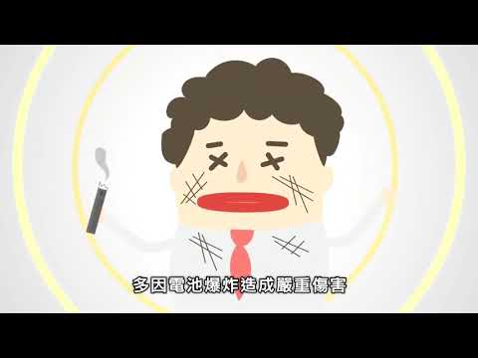
電子煙的23事
資料來源:國民健康署
Notes:
電子煙隱藏的危害物質:
1.尼古丁:尼古丁是從菸草粹取出的生物鹼，會影響人體神經系統，導致心血管疾病、傷口復原力下降、生育能力變差、消化性潰瘍及胃食道逆流等問題，且為高度成癮物質。
2.甲醛乙醛:吸入甲醛或乙醛會刺激眼部及呼吸道，引起咳嗽、 喘鳴、胸痛及支氣管炎，長期吸入可能引起慢性呼吸道疾病。
3.丙二醇:電子煙的主要溶劑，會對皮膚及黏膜產生刺激性，過度使用會造成接觸性皮膚炎、落髮、知覺異常、腎臟損害及肝臟異常。
4.電子煙曾因電池發生過爆炸事件
健康九九Youtube專屬頻道：https://youtu.be/Fu0YmaclJTA

Slide 8
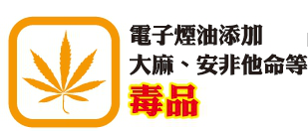
電子煙的五大危害
Notes:
電子煙有五大危害:
電子煙油如含有尼古丁，會上癮，不能幫助戒菸，而且容易吸食過量，尼古丁會使身體釋放大量多巴胺，讓人產生愉悅與放鬆感，但不斷刺激之下，會變成需要吸入更多尼古丁，才有辦法達到跟原先相同的感覺。尼古丁會影響神經系統，導致心血管疾病、傷口復原力下降、生育能力變差、消化性潰瘍、食道逆流等問題。
另外電子煙亦含有甲醛(也就是俗稱的福馬林，是一級致癌物)、丙二醇、人工合成的香料等，導致眼部過敏及呼吸道疾病，引起咳嗽、喘鳴、胸痛及支氣管炎，長期吸入可能引起慢性呼吸道疾病。
電子煙無法幫助戒菸，目前我國尚未認證電子煙是戒菸輔助器材，請民眾切勿相信。
電子煙油可能被不肖廠商添加毒品(大麻、安非他命等)，毒品會產生短暫的快樂感，且會讓人成癮，一旦終止或減少使用毒品，會產生流淚、打哈欠、嘔吐、腹痛、痙攣、焦躁不安及強烈渴求藥物等戒斷症狀，終其一生難以擺脫毒品的束縛。甚至為了設法取得毒品，不惜用謀財害命等強烈手段，引起社會嚴重問題。
除了電子煙油的問題外，國外曾發生多起電子煙內電池爆炸，而讓吸食者受重傷的案例。
國健署電子煙宣導圖文:https://health99.hpa.gov.tw/material/6819

Slide 9
電子煙釀肺傷害， 年齡最小僅16歲
年輕人使用電子煙比例逐年提升，甚至還造成肺傷害。根據國民健康署統計，近2年已有6例通報疑似電子煙肺傷害個案，其中年齡最小只有16歲。
經研究發現，煙油含有超過41種有害、有毒致癌物質等。部分標榜草莓、香草口味的電子煙，添加的食用香料、香精等雖然能吃，但不代表能吸，因煙油添加物缺乏呼吸毒理測試。
世界衛生組織（WHO）表示，許多標榜無尼古丁的煙油，其實都測出含有尼古丁，且全球每年約120萬人因二手菸死亡，其中15歲以下的兒童和青少年為6萬5000人。
資料來源:國民健康署2022.2.24新聞

Slide 10
年輕人使用電子煙感染新冠肺炎的機率為一般人的5倍！
世界衛生組織（WHO）呼籲，疫情期間停止吸菸比以往任何時候都更加重要，因有證據指出，吸菸者比不吸菸者更有可能發生新冠肺炎（COVID-19）重症，且更可能死亡。
另根據國外研究發現，13至24歲的青少年曾使用電子煙被診斷出感染新冠肺炎陽性的可能性是非吸菸（煙）者的5倍，顯示青少年使用電子煙及菸品不但影響呼吸系統和免疫系統，更是新冠肺炎的危險因子3。
資料來源:國民健康署
Notes:
吸食電子煙除有前面提到的五大危害外，另外近期因新冠疫情影響,有證據指出吸菸者比不吸菸者更有可能發生新冠肺炎（COVID-19）重症，其13至24歲的青少年曾使用電子煙被診斷出感染新冠肺炎陽性的可能性是非吸菸（煙）者的5倍。

Slide 11
電子煙的迷思
Q：電子煙是可以幫助戒菸？
A：世界衛生組織(WHO)表示：「沒有證據證明電 子煙是安全且可幫助戒菸」，電子煙如有尼古丁成分，仍會讓人成癮。
Q：電子煙油對人體沒有危害？
A：成分中的甲醛被國際癌症研究中心(IARC)列為
一級致癌物質。
Notes:
電子煙油含電子煙多含有尼古丁、一級致癌物甲醛，長期吸入可能引起慢性呼吸道疾病，這些內容物對人體皆具有高度危害性；
另因電子煙油可隨意添加，國內外已查獲多起電子煙含毒品之案例，包括安非他命、大麻等毒品成分，可能讓使用者因此染上毒癮，嚴重戕害身體健康。

Slide 12
有關青少年菸害防制相關法規

Slide 13
桃園市電子煙危害防制自治條例公布施行
(1)未滿18歲者，不得吸食及持有電子煙
未滿18歲者，不得吸食、持有電子煙或持有與電子煙相關器物，違者應令其接受戒菸教育，無正當理由未依通知接受戒菸教育者，處新臺幣2,000元以上1萬元以下罰鍰。
(2)拒售電子煙予未滿18歲者
任何人不得供應、交付、販賣電子煙或與電子煙相關器物予未滿18歲者，或強迫、引誘孕婦吸食電子煙者，違者處新臺幣1萬元以上5萬元以下罰鍰。
(3)法定禁菸場所全面禁止吸食電子煙
禁菸場所(菸害防制法規定及本市公告禁菸區域)全面禁止吸食電子煙，違者處新臺幣2,000元以上1萬元以下罰鍰。
Notes:
為守護轄內胎兒、兒童及少年身心健康，並填補菸害防制法修正完成前之空窗期，制定「桃園市電子煙危害防制自治條例」，以保護市民不受電子煙之危害。
本市未滿18歲者不得吸食及持有電子煙，違者施以戒菸教育，不得供應、交付、販賣電子煙或電子煙相關器物予未滿18歲，違者處以1萬元以上5萬元以下罰鍰，
法定禁菸場所(公共場所與室內工作場所)禁止吸食電子煙，違者處以新臺幣2,000元以上1萬元以下罰鍰。
桃園市電子煙危害防制自治條例:https://law.tycg.gov.tw/LawContent.aspx?id=GL002198

Slide 14
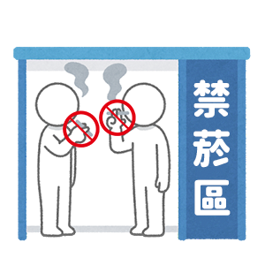
室內工作與公共場所全面禁菸、電子煙
依據菸害防制法第15條、第16條各款
禁菸範圍-
工作：三人以上室內工作場所、政府機關、公營、金融機構、郵局、電信業
食：餐飲店(如：咖啡館、速食店、中西式餐廳等)
衣：商場(如：百貨公司、便利商店、超商、大賣場等)
住：旅館、電梯、醫療機構、護理機構、其他醫事機構及社會福利機構
行：大眾運輸工具、計程車、遊覽車、捷運系統、車站及旅客等候室等
育：各級學校、圖書館、實驗室、表演廳、禮堂、展覽室、會議廳、博物館、美術館、其他文化或社會教育機構，及其他供兒童及少年教育或活動場所
樂：歌劇院、電影院、視聽歌唱業(如：KTV、MTV、卡拉OK)、資訊休閒業(如：網咖)、體育、運動或健身場所，及其他供公眾休閒育樂場所
室內全面禁菸除設有吸菸室：旅館、商場、餐飲店、老人福利機構等
室外全面禁菸除設有吸菸區：大專院校、圖書館、博物館、美術館、社教機構、體育場、游泳池、老人福利機構等
於禁菸場所吸菸者，經舉發將處以新臺幣2千元~1萬元
Notes:
依據菸害防制法規定，以下場所皆為禁菸場所，經舉發將處以新臺幣2千元~1萬元
另本市公告禁菸場所:老街、廟宇、辦公場所周邊、公園、高中職以下學校周邊、公車候車亭及連鎖便利商店、咖啡廳、速食店1樓門市前之騎樓、桃園市中路二號社會住宅設置之沿街步道式開放空間，經舉發將處以新臺幣2千元~1萬元。

Slide 15
青少年菸害防制
Q：未滿18歲可以抽菸嗎？
A：當然不行!!未滿18歲者吸菸除了要施以戒菸教育，若在禁菸場所吸菸，將處以2,000元至1萬元罰鍰。
Q:可否提供菸品予未滿18者?
A：依菸害防制法規定不得提供菸品予未滿18歲者如:店家販賣菸品予未滿18歲者、同學或父母提供菸品都是違法的，違規者將處1萬至5萬元罰鍰。
Notes:
青少年不能吸菸或吸電子煙，如果有吸需要接受戒菸教育，如果是禁菸場所，還要被罰錢。如果有人拿菸或電子煙給你，你要拒絕，離開現場並反映有人提供菸品給未滿18歲者。

Slide 16
青少年菸害防制
Q：小兔的媽媽拿給他一些電子煙，叫他賣給同學賺零用錢，小兔媽媽和小兔這樣的行為是對的嗎?
A:是不對的!!依桃園市電子煙危害防制自治條例規定不得提供電子煙予未滿18歲者，違規者將處1萬至5萬元罰鍰。
Q：小兔在網路上賣電子煙，結果就讀國中的阿花(未滿18歲)買到了，小兔的行為是對的嗎?
A:是不對的!!依桃園市電子煙危害防制自治條例規定不得提供電子煙予未滿18歲者，違規者將處1萬至5萬元罰鍰。

Slide 17
相關案例判斷
*同學知道小明未滿18歲卻約他抽菸，小明沒有拒絕就抽了一根，這樣是否可以呢?
*小明的媽媽給小明菸拿去學校賣同學，賣的錢變小明的零用錢，這樣是否可以呢?
*小明在網路上賣電子煙，就讀國中的阿花買到了，小明是否違法?
Notes:
未滿18歲者吸菸除了要施以戒菸教育，若在禁菸場所吸菸，將處以2,000元至1萬元罰鍰；另依菸害防制法規定不得提供菸品予未滿18歲者，違規者將處1萬至5萬元罰鍰。

Slide 18
菸害防制小學堂
菸和電子煙是什麼?
抽菸或電子煙對我們身體好嗎?
拒絕抽菸的好處有什麼呢?
Notes:
依據國健署108年青少年吸菸行為調查，我國青少年第一次開始吸菸的原因，「好奇」、「別人吸跟著吸」及「紓解壓力」就佔了前三名。而青少年開始嘗試吸菸後，有逾三成的青少年（國中生30.8%，高中職學生38.5%）仍延續有吸菸之行為。
可透過小組釐清或是問答的方式來詢問同學菸品是什麼、對我們的危害又是什麼、拒絕抽菸的好處有什麼?
藉此離清觀念以降低青少年對菸品的好奇進而使用菸品。

Slide 19
拒菸演練

Slide 20
拒菸練功坊
當朋友跟你說:
要不要來一口阿，吸的時候很酷喔!
同學們抽菸其實並不酷…，使出以下8招教你拒菸!
Notes:
由前面對菸品危害的釐清，並藉由問答讓同學知道拒菸的好處，降低對菸品的好奇
後續利用情境練習強化同學的拒菸技能。
老師可請8位同學上台，分成4組(每組兩招)，練習拒菸台詞。

Slide 21
招式一
告知理由法
「醫生說我對香菸成分過敏，所以不能吸菸。」
「吸菸是違法的，你不要害我。」
「我爸媽管很嚴，要是被他們知道就慘了。」

Slide 22
招式二
轉移話題法
「你看，這個點心好好吃喔!要不要試看看!」
「最近有一部卡通，好有趣唷!你一定要看喔!」

Slide 23
招式三
堅持拒絕法
「不行，我真的不想吸。」
「我不做違法的事情。」

Slide 24
招式四
反說服法
「吸菸會上癮又致癌，而且非常難戒，我不想試，你也不要吸啦。」

Slide 25
招式五
反激將法
「你們說我沒膽量我就吸，那我就真的太沒主見了。」
「你們說我遜我就吸，那我就真的太遜了。」

Slide 26
招式六
遠離現場法
「我先打個重要電話，先離開了。」
「時間太晚了，我必須回家，我先走了。」
「我覺得身體不舒服，先回家休息了!」

Slide 27
招式七
自我解嘲法
「沒辦法，我就是害怕阿，不要嘗試算了!」
「不行啦，我真的很膽小，不敢試啦!」

Slide 28
招式八
友誼勸服法
「我們是好朋友，我不希望你吸菸啦!」
「不要吸菸啦，這對身體不好，我們都不要嘗試好嗎?」

Slide 29
蔡阿嘎真人版龜兔賽跑(上)：兔子不偷懶，就真的會贏嗎？

Slide 30
蔡阿嘎真人版龜兔賽跑(下)：老煙槍兔子下定決心要戒菸了！能順利成功嗎？

Slide 31
檳榔危害防制

Slide 32
檳榔的粗纖維就如同菜瓜布在口中摩擦「牙齒」及「口腔黏膜」，牙齒會變黑、磨損、動搖以及傷害牙齦，使得牙床下移形成牙周病。
檳榔危害防制

Slide 33
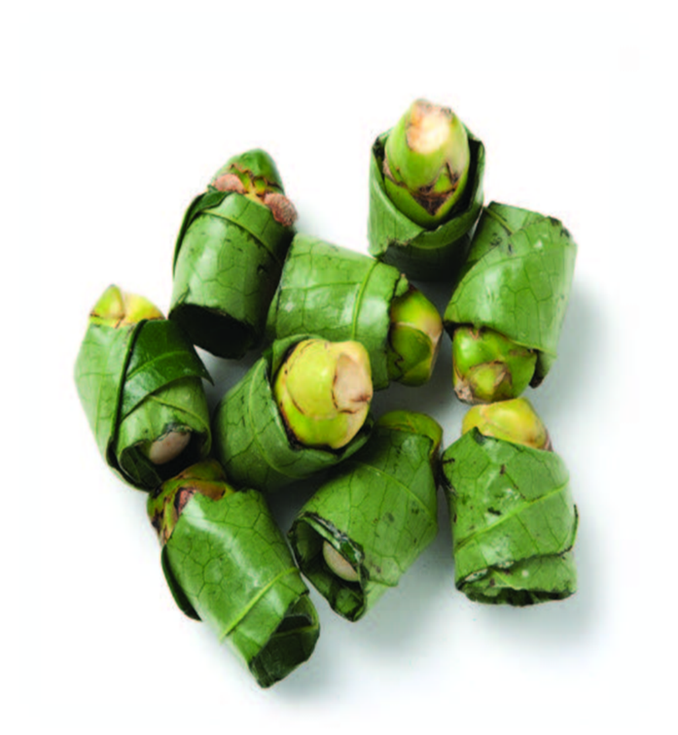
檳榔子不加任何配料，就不會致癌?

Slide 34
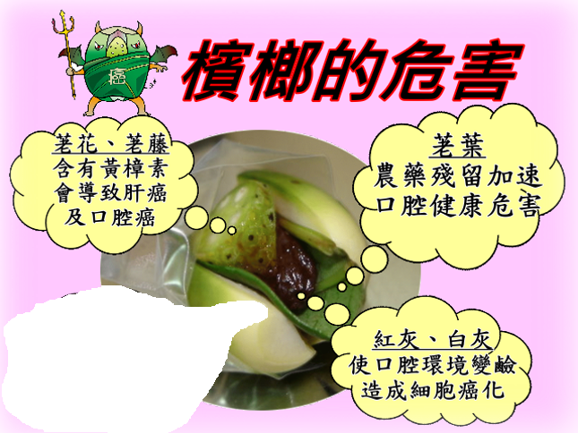
幫兇
幫兇
致癌真兇
幫兇
Notes:
檳榔危害物質:
1.檳榔果不加配料本身具有致癌性，因富含「檳榔素」及 「檳榔鹼」，這兩種物質會破壞口腔並長腫瘤。檳榔鹼中檳榔素會致癌，包括口腔癌、咽癌、食道癌、肝膽癌及肺癌等。
2.紅灰:使口腔環境變鹼，造成細胞癌化。
3.荖花:如有農藥殘留可能會加速口腔健康危害。

Slide 35
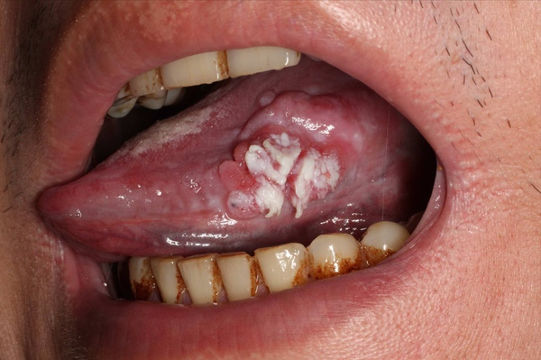
這樣你還要吃檳榔嗎？
可怕的是，檳榔讓我的嘴巴慢慢的長出可怕的東西～
原來是可怕的口腔癌！！
Notes:
除了前面的牙齒危害及外觀上的傷害，嚼檳榔時粗纖維會不斷磨損口腔黏膜，傷口不斷結疤又被磨損，累積一段時間會造成口腔纖維化而難以張口，變得無法正常進食!
最可怕的是吃檳榔可能會增加口腔癌風險，長期下來還會危害全身健康，如食道癌、心血管疾病、腸胃系統疾病、腎功能受損與肝硬化等
吃檳榔可能會對口腔健康造成口內或頸部任何部位不明原因之腫塊、口腔黏膜顏色或型態改變，如紅、白斑及疣狀增生、口腔潰瘍或張口不易、舌頭活動困難、顎骨局部腫大，導致臉部左右不對稱

Slide 36
飲酒危害防制

Slide 37
認識酒害
消化系統
新陳代謝
胃潰瘍、胃出血
脂肪肝、肝炎、肝硬化
急性胰臟炎
維他命缺乏
血脂肪增加
心血管
高血壓
心肌病變
中樞神經
失智症
憂鬱症
幻覺與妄想
骨骼
髖關節骨折
Notes:
除身體的併發症，更合併諸多精神症狀如焦慮、憂鬱及認知功能受損等。在病程過程中出 現憂鬱及自殺比率比一般族群高 20 倍以上，對家庭及社會的影響遠超 過其他疾病。

Slide 38
拒賣酒予未滿18歲者！！！保護兒童及青少年
Q：小明未滿18歲，是否可以飲酒?
A：當然不行!!兒童及少年不可以飲酒，任何人不可以供應酒給兒童及少年，違者將依規定以新臺幣1萬以上5萬元以下處罰。

Slide 39
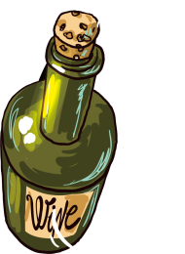
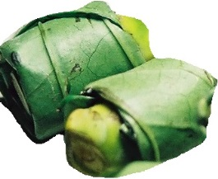
不良嗜好導致口腔癌之危險率
不良嗜好
致癌倍率
無不良嗜好
1
倍
嚼檳榔
28
倍
酗酒 + 嚼檳榔
54
倍
吸菸 + 嚼檳榔
89
倍
+
+
123
倍
資料來源：衛生福利部
高雄醫學大學 葛應欽 教授 1995年發表於「口腔病理學及口腔內科學雜誌」
Notes:
酗酒+抽菸 22倍
抽菸 18倍
酗酒 10倍

Slide 40
結語
吸菸傷身且有害健康，電子煙無法幫助戒菸。
有意願戒菸者應尋求專業醫療管道或善加利用免費戒菸專線0800-636363。
戒檳資詢專線02-28099595
酒癮治療諮詢服務專線03-3325880
Notes:
如果身邊家人或朋友有人抽菸可提供他以下管道戒菸:
1.門診、住院、急診及社區藥局皆可提供戒菸服務，透過醫療院所的戒菸衛教師或社區藥局藥師，提供專業的衛教、諮詢與支持，孕婦、青少年及不適合用藥者，可因而得到強而有力的協助。
2.可以撥打免費戒菸專線（0800-636363），由具備心理輔導、諮商、社會工作等專業人員，透過電話的便利及私密性，陪伴吸菸者渡過戒菸的困難。
3.參加各縣市醫療院所辦理的戒菸班

Slide 41
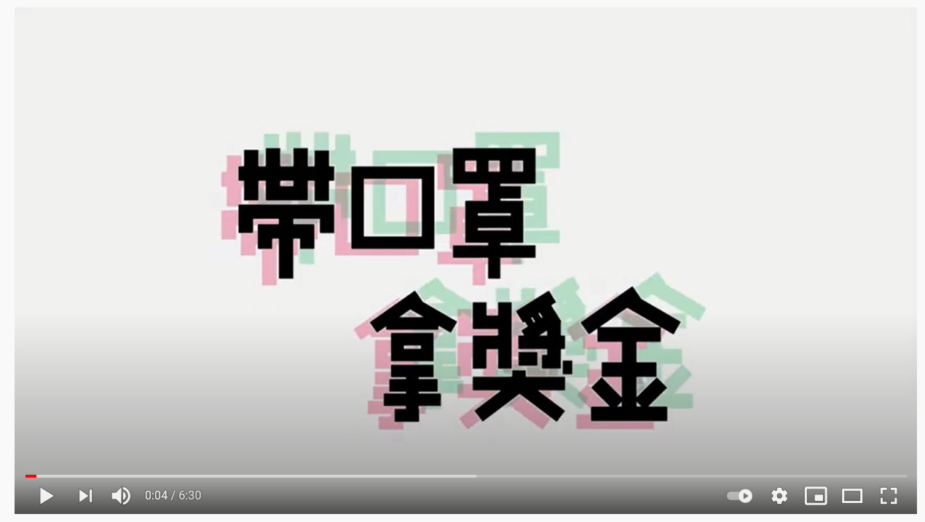
參考影片
資料來源:國民健康署科普實驗參考影片-帶口罩領獎金
Notes:
影片中用實驗模擬菸進入身體，用口罩來模擬肺泡，當抽完20根菸後，看似有害氣體接排出，但都殘留在體內並引發各種心血管疾病(心臟病、高血壓及腦中風
等)
衛生福利部國民健康署菸害防制組
Youtube：https://youtu.be/nQlNk--7NhI

Slide 42
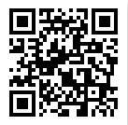
電子煙宣導資源
你應該知道的電子煙.加熱式菸品30問
桃園市政府衛生局無菸網
3. 董氏基金會-Youtube擺脫電子煙背後靈影片： 校園鬧劇篇 https://youtu.be/4HTctTWE3UY 討厭鬼篇 https://youtu.be/LoG5q4xnpCI
4. 國民健康署-菸害防制-電子煙防制專區: (https://www.hpa.gov.tw/Pages/List.aspx?nodeid=444)
5.贏得人緣和健康 專家提醒別碰這個(國健署電子菸最新文宣)
https://tw.news.yahoo.com/topic/2020health
5.戒菸專線：0800-636363

